Slide 1



Welcome to
Laboratorium Dasar
Fakultas Ilmu Komputer
Selamat Datang !!
Pertemuan ke - 2
Mata Kuliah : Dasar Pemrograman

Slide 2


Operator Aritmatika , Relasional dan Logika

Slide 3
Login Webmaster Upload PDP 1 Di Pertemuan 3
Semua Projek Tugas jadikan 1 RAR
Format file = A1116xxxxx.rar

Slide 4
Operand dan Operator
Operand merupakan suatu nilai yang digunakan dalam proses operasi. Nilai dalam hal ini dapat berupa angka maupun variabel .
Operator merupakan instruksi yang diberikan terhadap operand untuk mendapatkan suatu nilai.
Ekspresi 1
Ekspresi 1
Ekspresi 1
3
+
9
a
b
Var =
3
-
9
*

Slide 5

Part 1 – Operator Aritmatika

Slide 6
Operator Aritmatika
Digunakan untuk melakukan operasi matematis terhadap suatu nilai. Operator ini paling sering digunakan dalam implementasi hampir di seluruh program yang ada.
No | Simbol | Nama | Contoh
1 | + | Penjumlahan | Hasil = 3 + 10
2 | - | Pengurangan | Hasil = 10 – 7
3 | * | Perkalian | Hasil = 9 * 3
4 | / | Pembagian | Hasil = 10 / 2
5 | % | Sisa Hasil bagi | Hasil = 10 % 3
NB = Urutan prioritas operatornya adalah ( * -> / -> % -> + -> - )
Notes:
https://www.tutorialspoint.com/cprogramming/c_data_types.htm

Slide 7


Contoh Operator Aritmatika - 1
Contoh dibawah merupakan ekspresi sederhana dari operator aritmatika.
Dalam 1 ekspresi dapat mengandung lebih dari 1 operator
Urutan eksekusi perhitungan operator dapat dilihat pada slide sebelumnya.
Notes:
https://www.tutorialspoint.com/cprogramming/c_data_types.htm

Slide 8



Contoh Operator Aritmatika - 2
Contoh disamping merupakan penggunaan tanda kurung sebagai perintah untuk memprioritaskan secara paksa tanpa terikat oleh aturan urutan eksekusi operator.
Misalkan operator + dapat dihitung dahulu daripada bagi dengan memberikan tanda kurung.
Apabila tidak ada tanda kurung , maka urutan prioritas operator akan disesuaikan secara default
Notes:
https://www.tutorialspoint.com/cprogramming/c_data_types.htm

Slide 9
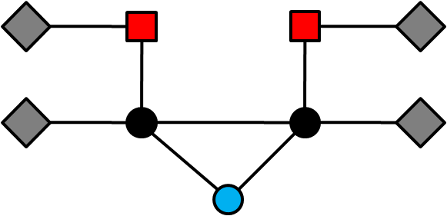
Part 2 – Operator Relasional

Slide 10
Operator Relasional
Operator relasional digunakan untuk melakukan perbandingan terhadap 2 nilai operand, umumnya hasil yang diberikan dari operator relasional berupa nilai Boolean (TRUE atau FALSE).
No | Simbol | Nama | Contoh
1 | > | Apakah lebih besar ? | Hasil = ( 3 > 10 )
2 | < | Apakah lebih kecil ? | Hasil = ( 10 <7 )
3 | >= | Apakah lebih besar sama dengan? | Hasil = ( 9 >= 3 )
4 | <= | Apakah lebih kecil sama dengan? | Hasil = ( 10 <= 3 )
5 | == | Apakah sama ? | Hasil = ( 10 == 4 )
6 | != | Apakah tidak sama ? | Hasil = ( 10 != 3 )
NB = Urutan prioritas operatornya adalah dari KIRI ke KANAN
Notes:
https://www.tutorialspoint.com/cprogramming/c_data_types.htm

Slide 11


Contoh Operator Relasional - 1
Contoh dibawah merupakan ekspresi sederhana dari operator relasional
Pada contoh di kiri operator “==“ berguna untuk mengecek apakah kedua operand memiliki nilai yang sama ? , jika sama maka hasil TRUE selain itu FALSE
Pada contoh di kanan menggunakan 3 operator . Urutan prioritas akan dieksekusi dari kiri ke kanan , sehingga akan menghasilkan nilai 1 (TRUE)
- 100 > 3 < 4
FALSE < 4
1 < 4
1
Notes:
https://www.tutorialspoint.com/cprogramming/c_data_types.htm

Slide 12

Part 3 – Operator Logika

Slide 13
Operator Logika
Operator Logika berfungsi untuk melakukan operasi yang berkaitan dengan tipe data Boolean . Baik operatornya maupun operandnya. Hasil operasinya berupa nilai Boolean.
No | Simbol | Nama | Contoh
1 | && | AND | Hasil = TRUE && FALSE
2 | | | | OR | Hasil = (3 > 10) || (10 < 4)
3 | ! | NOT (Negasi/Ingkaran) | Hasil = ! (10 == 3)
4 | ^ | XOR (Exlusive OR) | Hasil = 1 ^ 0
NB = Urutan prioritas operatornya adalah ( XOR -> && -> | | )
Notes:
https://www.tutorialspoint.com/cprogramming/c_data_types.htm

Slide 14
Tabel Kebenaran
AND
OR
No | Ekspresi | Hasil
1 | TRUE AND TRUE | TRUE
2 | TRUE AND FALSE | FALSE
3 | FALSE AND TRUE | FALSE
4 | FALSE AND FALSE | FALSE
No | Ekspresi | Hasil
1 | TRUE OR TRUE | TRUE
2 | TRUE OR FALSE | FALSE
3 | FALSE OR TRUE | FALSE
4 | FALSE OR FALSE | FALSE
XOR
NOT
No | Ekspresi | Hasil
1 | TRUE XOR TRUE | FALSE
2 | TRUE XOR FALSE | TRUE
3 | FALSE XOR TRUE | TRUE
4 | FALSE XOR FALSE | FALSE
No | Ekspresi | Hasil
1 | ! TRUE | FALSE
2 | ! FALSE | TRUE
Notes:
https://www.tutorialspoint.com/cprogramming/c_data_types.htm

Slide 15
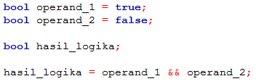

Contoh Operator Logika - 1
Contoh sederhana dari operator logika , denan operator AND.
Dapat diisi lebih dari 1 operator juga
Penggunaan juga berlaku untuk operator logika untuk mendahulukan operasi perhitungan.
Gabungan dari penggunaan operator logika dan relasional
Notes:
https://www.tutorialspoint.com/cprogramming/c_data_types.htm

Slide 16

Part 4 – Operator Assignment

Slide 17
Operator Assigment (Penugasan)
Operator Assignment / Penugasan berfungsi untuk memberikan suatu nilai ke dalam variable / operand lain dari arah kanan ke kiri.
No | Simbol | Nama | Contoh
1 | = | Mengisi nilai dari kanan ke kiri | Nilai = 4
2 | += | Setara dengan C = C + A | Nilai += 10
3 | -= | Setara dengan C = C – A | Nilai -= 3
4 | *= | Setara dengan C = C * A | Nilai *= 6
5 | /= | Setara dengan C = C / A | Nilai /= 4
6 | %= | Setara dengan C = C % A | Nilai %= 7
Notes:
https://www.tutorialspoint.com/cprogramming/c_data_types.htm

Slide 18

Operator Assigment (Penugasan)
Contoh di bawah merupakan ekspresi sederhana dari penggunaan operator assignment.
Variabel angka diisi dengan nilai 10.
Kemudian dikenai operator +=
Artinya variabel angka diisi dengan nilai variabel angka pada saat itu + nilai lain
Atau setara dengan angka = angka + 20
Dengan nilai variable angka sebelumnya adalah 10
Sehingga angka = 10 + 20.
Menghasilkan angka = 30
Notes:
https://www.tutorialspoint.com/cprogramming/c_data_types.htm

Slide 19

Soal Type A (Kalkulasi Nilai)
Sebagai seorang programmer UDINUS ( cieee programmer :D ) , teman-teman diminta untuk membuat sebuah program sederhana untuk melakukan kalkulasi nilai dalam seuatu mata kuliah dengan ketentuan Kriteria dan atributnya adalah :
Terdapat 3 nilai utama yaitu : Nilai TUGAS , Nilai UTS dan Nilai UAS.
Operasi yang dilakukan adalah perhitungan Nilai Akhir dan Rata-Rata dari ketiga nilai diatas.
Kriteria Nilai akhir adalah , total dari :
50% dari Nilai TUGAS.
25% dari Nilai UTS.
25% dari Nilai UAS.
Dari hasil perhitungan Nilai akhir , tentukan apakah
nilai akhir masuk dalam kriteria nilai A (85 sampai 100) ?
Tampilkan Outputnya secara keseluruhan.
Notes:
https://www.tutorialspoint.com/cprogramming/c_data_types.htm

Slide 20

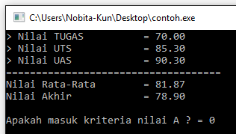
Sampel Output Program
Tips
Deklarasikan dulu variable yang dibutuhkan dalam kasusnya , tentukan juga tipe data yang sesuai.
Lakukan operasi perhitungan sesuai kriteria yang diminta terhadap variable-variabelnya.
Setelah itu cetak outputnya sesuai sampel yang tertera.
Notes:
https://www.tutorialspoint.com/cprogramming/c_data_types.htm

Slide 21

Soal Type B (Kandang Sapi)
Anda ingin membangun sebuah peternakan sapi , namun sebelum membangun kandang sapi anda diharuskan untuk membuat sebuah program sederhana untuk merancang pembuatan kandang sapi dengan kriteria dan atributnya adalah :
Anda mempunyai sebidang tanah dengan ukuran panjang x meter dan lebar y meter.
Dalam tanah tersebut akan dibuat beberapa Kandang sapi yang mempunyai ukuran
panjang a meter dan lebar b meter (asumsikan 1 kadang untuk 1 ekor sapi).
Lakukan perhitungan untuk masing-masing :
Luas Tanah seluruhnya
Luas kandang untuk 1 ekor sapi
Setelah itu tentukan ada berapa banyak kandang yang dapat dibuat ?
Dari hasil perhitungan banyak kandang yang didapat ,
tentukan apakah banyak kandang sapi yang dihasilkan bernilai genap ?
Tampilkan Outputnya secara keseluruhan.
Notes:
https://www.tutorialspoint.com/cprogramming/c_data_types.htm

Slide 22
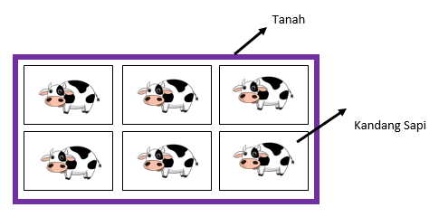
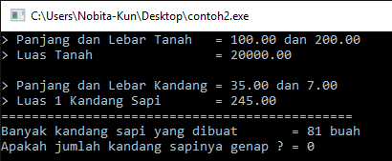
Sampel Output Program
Ilustrasi
Tips
Deklarasikan dulu variable yang dibutuhkan dalam kasusnya , tentukan juga tipe data yang sesuai.
Lakukan operasi perhitungan sesuai kriteria yang diminta terhadap variable-variabelnya.
Setelah itu cetak outputnya sesuai sampel yang tertera.
Notes:
https://www.tutorialspoint.com/cprogramming/c_data_types.htm

